Slide 1
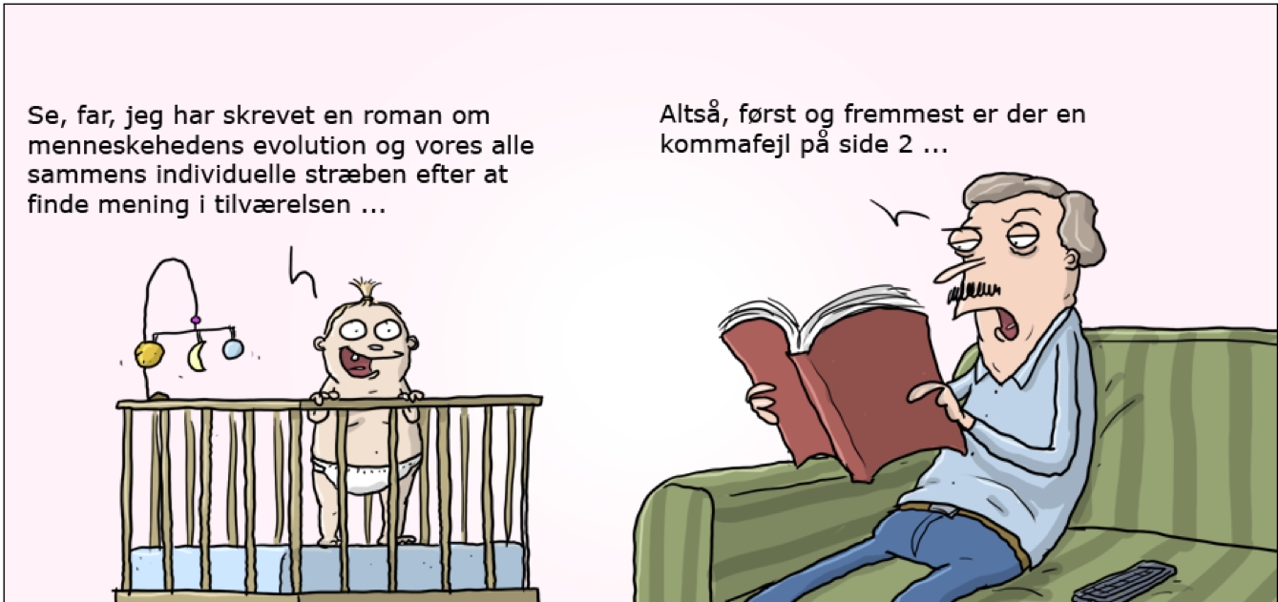
Skriftlige genrer i dansk

Slide 2
Skriftlige genrer i dansk
Den analyserende artikel
Den debatterende artikel
Den reflekterende artikel

Slide 3
Den analyserende artikel
Din opgave består i at analysere og fortolke teksten
Det er derfor din opgave at undersøge og forklare din læser, hvad der står i teksten, og hvordan teksten – også det der står mellem linjerne – skal forstås
I din undersøgelse skal du gøre brug af relevante analytiske begreber og inddrage din viden om emnet
I en opgaveformulering vil der typisk indgå flere ”tekster”
– Tekstbegrebet skal her forstås bredt, da der også kan være tale om et tv-klip, et billede, en annonce eller noget helt fjerde..

Slide 4
Den analyserende artikel
Din artikel skal indeholde:
  En analyse og fortolkning af en ”tekst”
  En vinklet tilgang – her giver opgaveformuleringen dig altid nogle fokuspunkter, som du bør holde dig til.
Desuden vil du som regel bliver bedt om at lave en perspektivering eller en vurdering
  Perspektivering: Teksten sættes ind i en større sammenhæng → det kan eksempelvis være en tematisk, en genremæssig eller en litteraturhistorisk sammenhæng
  Vurdering: Knytter sig typisk til tekster, der udtrykker et budskab og ønsker at opnå noget, fx kampagnefilm, reklamer og taler; du skal med afsæt i din analyse undersøge og vurdere, i hvilket omfang teksten rammer sin modtagergruppe og trænger igennem med sit budskab

Slide 5
Den analyserende artikel
I den analyserende artikel skal du vise, at du kan…
… lave en god, præcis og dybdegående analyse, hvor du undersøger det, opgaven beder dig om at undersøge; det er derfor vigtigt, at du tager dig god tid at læse, forstå og åbne tekstmaterialet samt disponere dine iagttagelser, før du begynder at skrive
… formidle din undersøgelse af teksten klart, vinklet og sammenhængende. Tænk på, at din analyse skal føre frem til en samlet fortolkning og perspektivering eller vurdering, alt efter hvad opgaven kræver
… vise blik for tekstens hvad, hvordan og hvorfor

Slide 6
Den analyserende artikel
Opbygning - 5 gode råd:
Lav en indledning, der både præsenterer, vinkler og fænger
Forklar din læser, hvad vi ser i teksten
Gå ned i teksten, citér vigtige og centrale passager og forklar, hvordan og hvorfor de er vigtige
Fold dine pointer ud og før dem frem til en samlet fortolkning
Sæt din tekst ind i et bredere perspektiv eller foretag en vurdering
OBS: Se dokumentet på Lectio for uddybning af de enkelte punkter

Slide 7
Den debatterende artikel
Din opgave består i at undersøge og diskutere et danskfagligt debatemne eller spørgsmål
Dit mål med artiklen er at gøre din læser klogere på emnet og de forskellige vinkler og synspunkter, man kan anlægge på det, samt i en mere debatterende form at argumentere for din egen holdning til emnet
Det er således din opgave, gennem en stærk og velgennemtænkt argumentation, at overbevise din læser om dine synspunkter.
Emnet vil altid være danskfagligt og ligge inden for et eller flere af fagets tre perspektiver: Det sproglige, det litterære og det mediemæssige.
I en opgaveformulering vil der typisk indgå flere ”tekster” (en hovedtekst, en eller flere tekster med forskellige synspunkter eller andre konkrete eksempler indenfor emnet)
– Tekstbegrebet skal igen forstås bredt, da der også kan være tale om mundtlige interviews, taler mm.

Slide 8
Den debatterende artikel
Din artikel skal indeholde:
  En præsentation af de centrale synspunkter i den hovedtekst, der knytter sig til opgaven
  En diskussion af emnet. Her skal du dels tage afsæt i opgavens hovedtekst, dels inddrage synspunkter fra en eller flere af de andre tekster
  Eksempler, der understøtter din argumentation. Det kan både være det eller de eksempler, opgaven foreslår, og eksempler du selv kender

Slide 9
Den debatterende artikel
I den debatterende artikel skal du vise, at du kan…
… læse de centrale synspunkter ud af teksterne og dels formidle dem klart, dels bruge dem som led i din argumentation
… finde og formulere med- og modsynspunkter (også kaldet pro og contra). Du skal tage afsæt i tekstmaterialet og din egen viden om emnet
… positionere dig i forhold til emnet og de forskellige synspunkter om emnet. Dvs. at du på en overbevisende og velovervejet måde skal formulere, hvor du selv står i forhold til emnet
… bevæge dig både på et mere abstrakt og teoretisk debatniveau og på et konkret niveau, hvor du inddrager relevante eksempler, der illustrerer og underbygger dine synspunkter

Slide 10
Den debatterende artikel
Opbygning - 5 gode råd:
Lav en indledning, der både præsenterer, vinkler og fænger
Forklar din læser, hvilke centrale synspunkter vi ser i hovedteksten
Inddrag andre synspunkter og vinkler på emnet, bl.a. dem fra de andre tekster, der knytter sig til opgaven
Vis, hvor du selv står og argumentér for dine egne synspunkter
Underbyg din argumentation med eksempler
OBS: Se dokumentet på Lectio for uddybning af de enkelte punkter

Slide 11
Den debatterende artikel
Individuel øvelse (20 min.)
Læs artiklen ”Knæk Cancer-kampagnen får ikke en krone og ingen får smøgerne fra Jimmy” (ligger på Lectio)
Skriv nu et udkast til en debatterende artikel om emnet rygning.
OBS: Gå direkte til den diskuterende del, hvor du opstiller argumenter for og imod rygning.
Husk at argumentere for din egen holdning!

Slide 12
Den reflekterende artikel
Din opgave består i at undersøge og reflektere over et danskfagligt emne eller spørgsmål. Du skal således ikke argumentere for dit eget synspunkt, og du skal ikke nødvendigvis nå frem til en bestemt konklusion til sidst.
At reflektere vil sige at tænke, overveje og undre sig, og målet med artiklen er således at formidle denne refleksion og at få læseren til at reflektere sammen med dig. Hvor den debatterende artikel har synspunkterne i fokus, har den reflekterende artikel emnet i fokus.
Emnet vil altid være danskfagligt og ligge inden for et eller flere af fagets tre perspektiver: Det sproglige, det litterære og det mediemæssige.
I en opgaveformulering vil der typisk indgå flere ”tekster” (en hovedtekst, et eller flere konkrete eksempler som skal inddrages samt eksempler/supplerende materiale, som du kan bruge til inspiration)
– Tekstmaterialet kan bestå af skreven tekst (både fakta og fiktion), levende billeder, radioklip mm.

Slide 13
Den reflekterende artikel
Din artikel skal indeholde:
  En præsentation af hovedteksten og de væsentligste vinkler, den lægger på emnet
  Konkrete eksempler, der belyser emnet og gør dig selv og læseren klogere på det
  - eksemplerne skal præsenteres, skrives frem og betragtes med et danskfagligt, analytisk blik
  Abstrakte refleksioner over eksemplerne og emnet

Slide 14
Den reflekterende artikel
I den reflekterende artikel skal du vise, at du kan…
… formulere abstrakte overvejelser over emnet
… præsentere og inddrage konkrete eksempler, som du kobler til dine abstrakte overvejelser. Eksemplerne er fra det tilknyttede tekstmateriale, men det kan også være stof fra undervisningen, egne iagttagelser, erfaringer og oplevelser, eller noget du har læst eller set i bøger, aviser, på nettet, i fjernsynet el.lign.
… gå i dybden med en del af det udleverede materiale – dvs. at du skal kunne uddrage en eller flere vigtige analytiske pointer, som du kan koble til dine overvejelser om emnet og anvende som eksempler
… skrive med en personlig stemme og være opmærksom på at få læseren til at tænke med. Lidt fint formuleret siger man, at den reflekterende artikel er dialogisk: Dine refleksioner skal åbne emnet og vise, hvordan du gennem din tanke- og skriveproces bliver gradvist klogere på dit emne sammen med læseren

Slide 15
Den reflekterende artikel
Opbygning - 7 gode råd:
Indled med et fængende anslag, gerne et konkret eksempel
Skriv nærværende, levende og personligt
Skriv emnet frem for din læser – brug eksempler, og anlæg et danskfagligt og analytisk blik på dem
Bevæg dig naturligt mellem konkret og abstrakt
Reflektér på et højt abstraktionsniveau – vis, at du ved noget om emnet eller kan finde relevant viden/interessante vinkler på emnet
Vis læseren, at du tænker og reflekterer undervejs og bliver klogere på dit emne, mens du skriver
Brug det tilknyttede tekstmateriale som en løftestang til at hæve dig over emnet og eksemplerne
OBS: Se dokumentet på Lectio for uddybning af de enkelte punkter

Slide 16
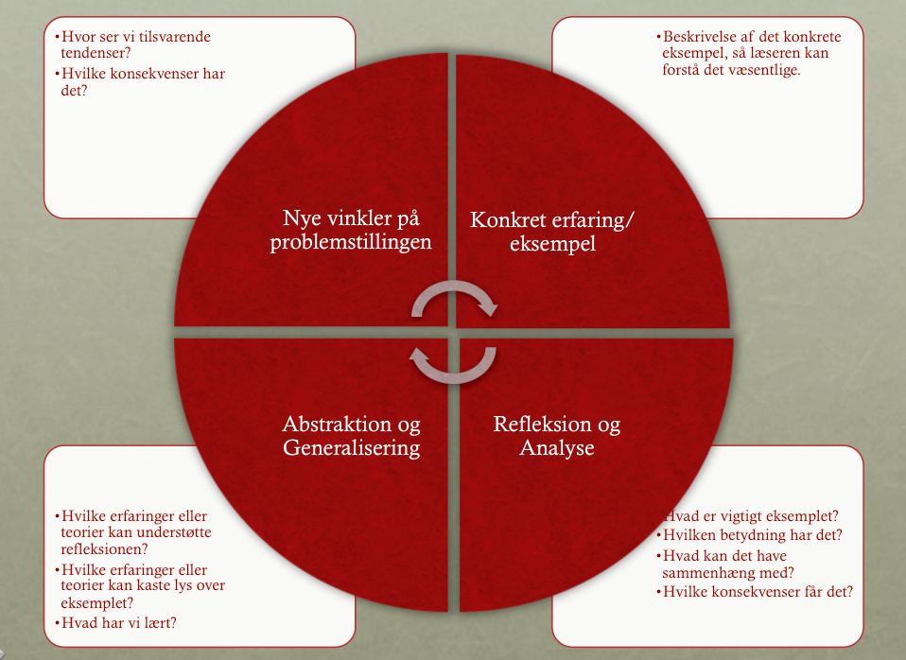
Den reflekterende artikel - refleksionscirklen

Slide 17
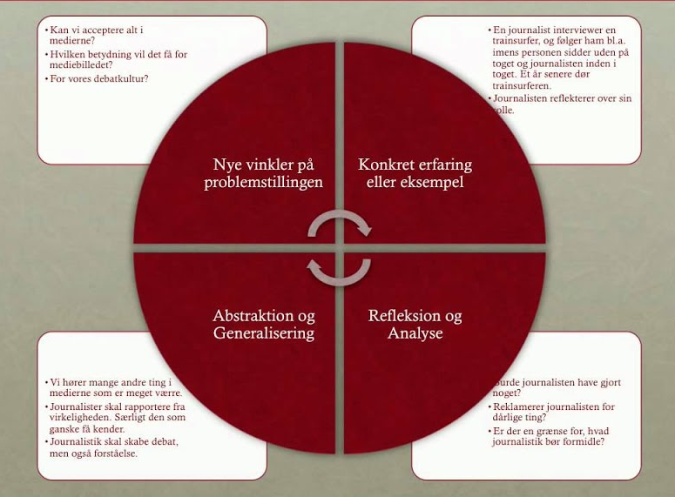
Den reflekterende artikel – refleksionscirklen
- konkret eksempel

Slide 18
Den reflekterende artikel - teksteksempel
Nedenstående eksempel er fra en reflekterende artikel om emnet dialekter i Danmark:
Der er stor uenighed om dialekternes overlevelse. Flere forskere har tidligere peget på, at dialekterne er tæt på at uddø, fordi vi ikke længere hører dem i hverdagen. Men spørgsmålet er, om det overhovedet er rigtigt. Når jeg tager til Århus, er det tydeligt for mig, at de taler en anden dialekt, end jeg selv gør, og jeg kan nemt blive til grin, hvis jeg ikke sørger for at ændre min udtale væk fra det fynske. Den samme oplevelse har flere af personerne i filmen ”I Danmark er jeg født”, som endda oplever det som diskrimination, når de bliver grinet af. Er det rimeligt, at de ikke kan få lov til at tale deres eget sprog i det land, hvor de er født? På den anden side er vi jo nødt til at kunne forstå hinanden - og sønderjysk er altså ret svært at forstå..

